Slide 1

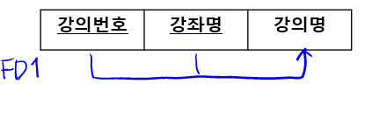

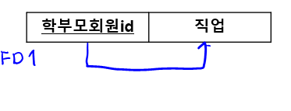
강사(2NF)
강의(BCNF)
회원(BCNF)
학부모(BCNF)

Slide 2




학생(BCNF)
배송관리주소(BCNF)
강좌(BCNF)
시험(BCNF)

Slide 3



시험점수(BCNF)
책(2NF)
주문(1NF)

Slide 4



학력및경력(BCNF)
강의수강(BCNF)
강좌신청(2NF)

Slide 5


공개자료(BCNF)
패키지구성(BCNF)

